Slide 1
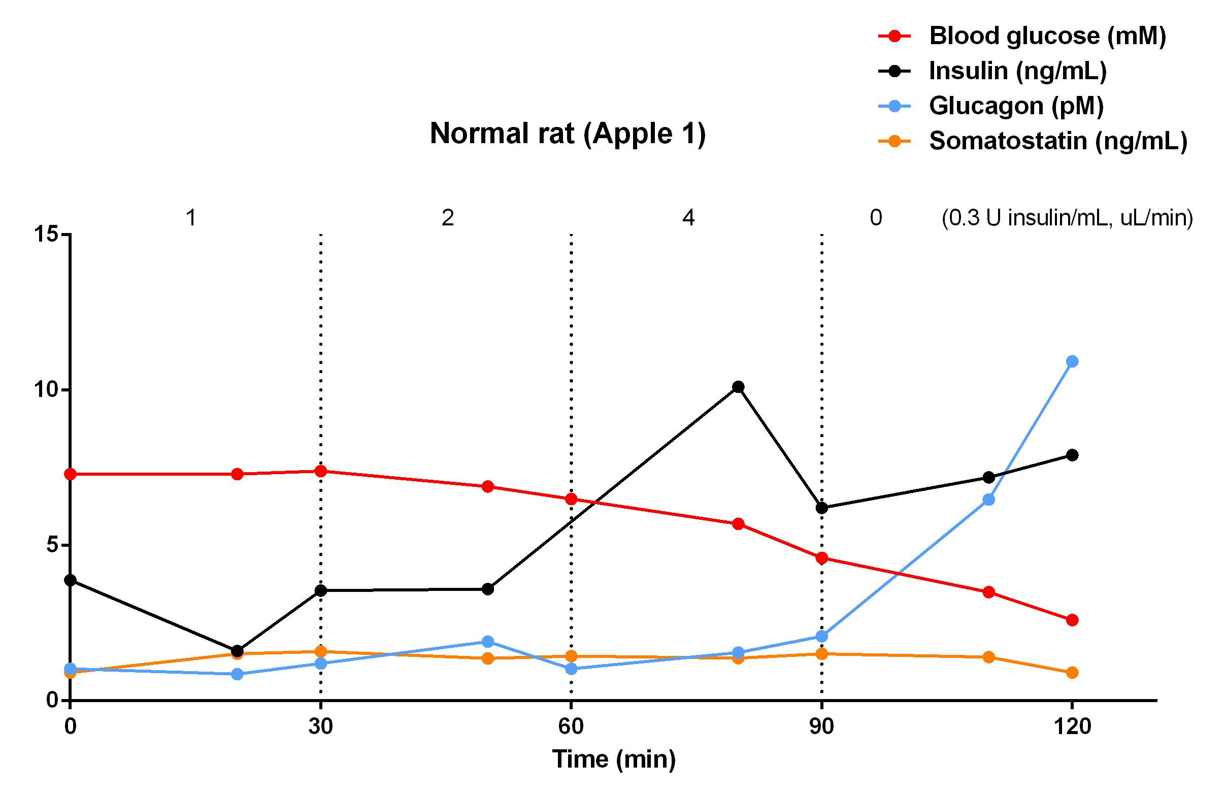
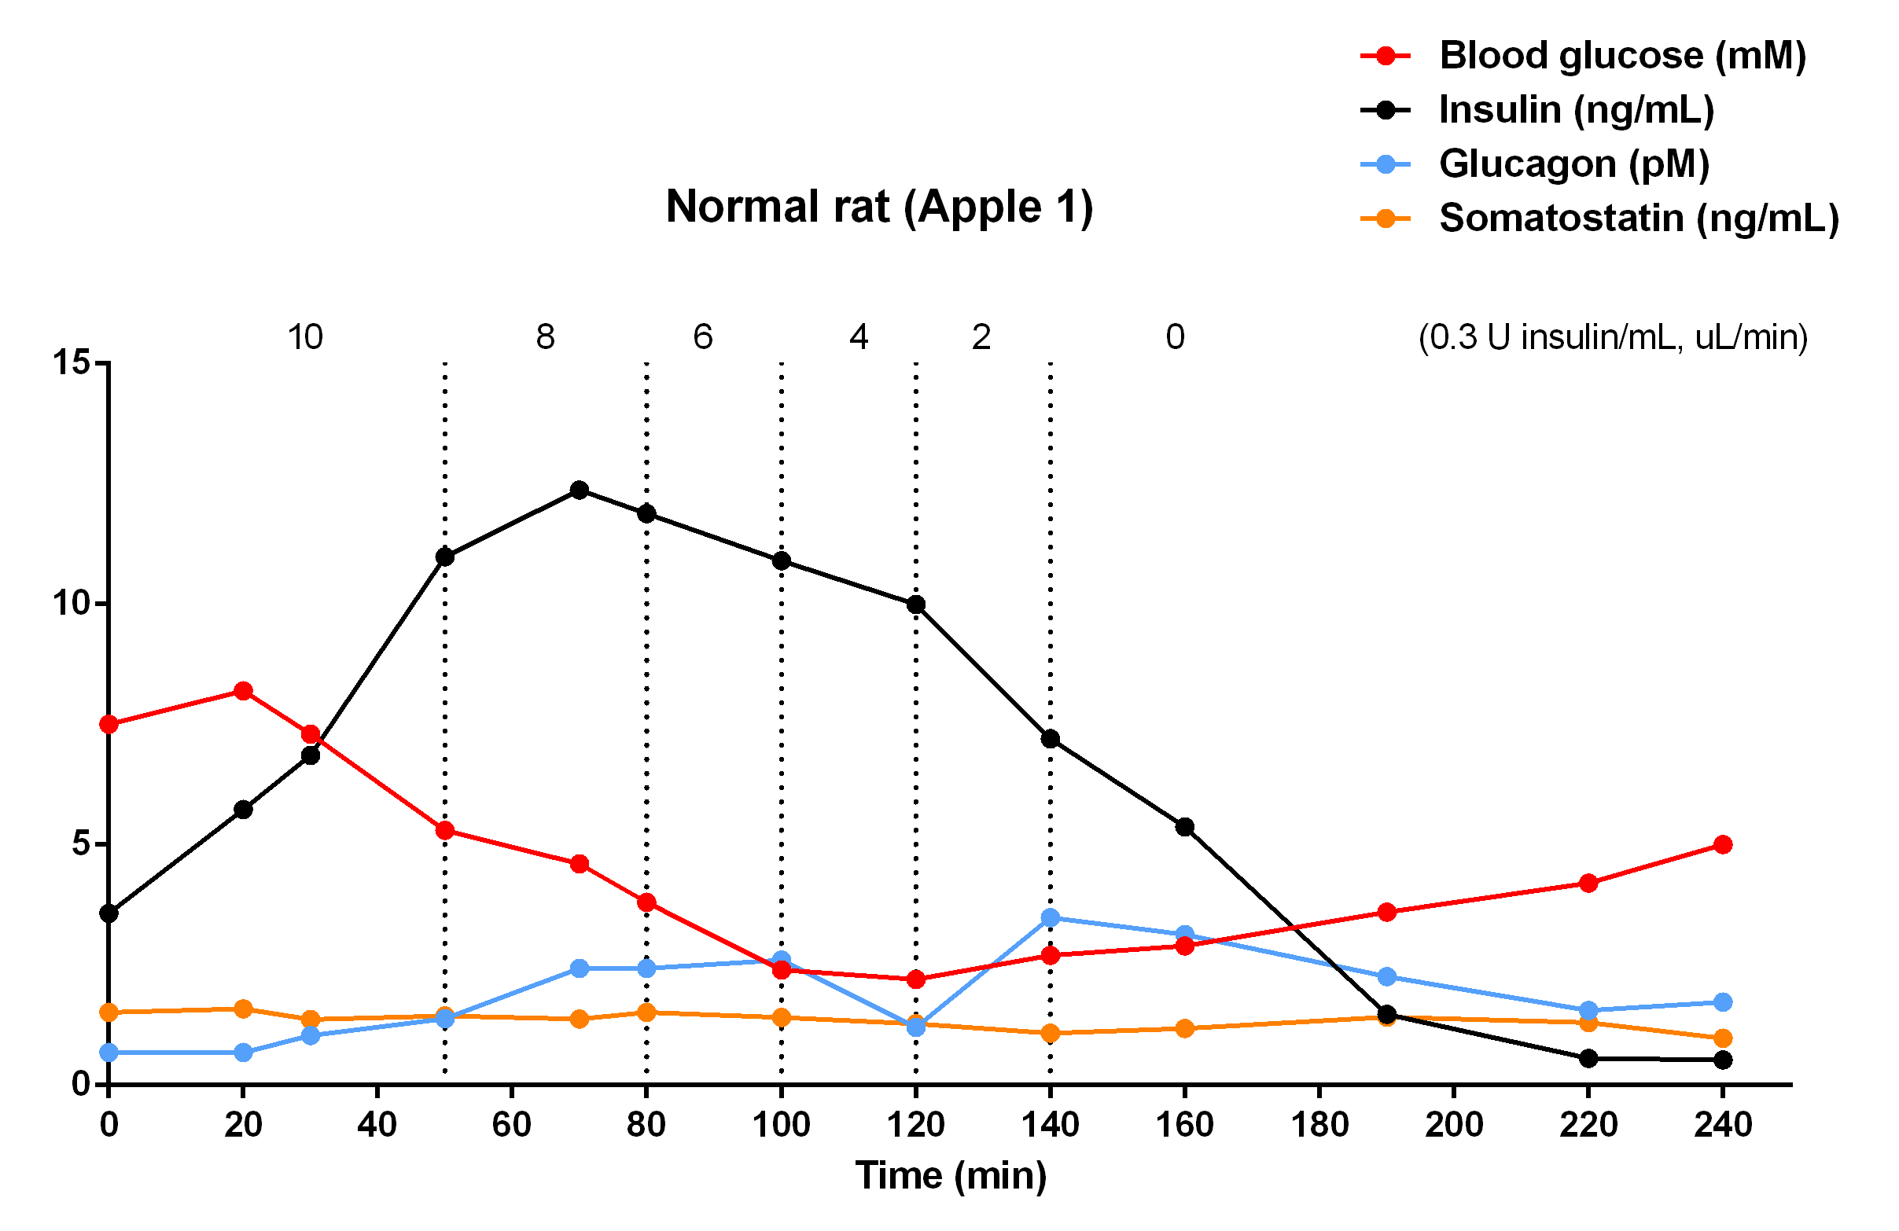
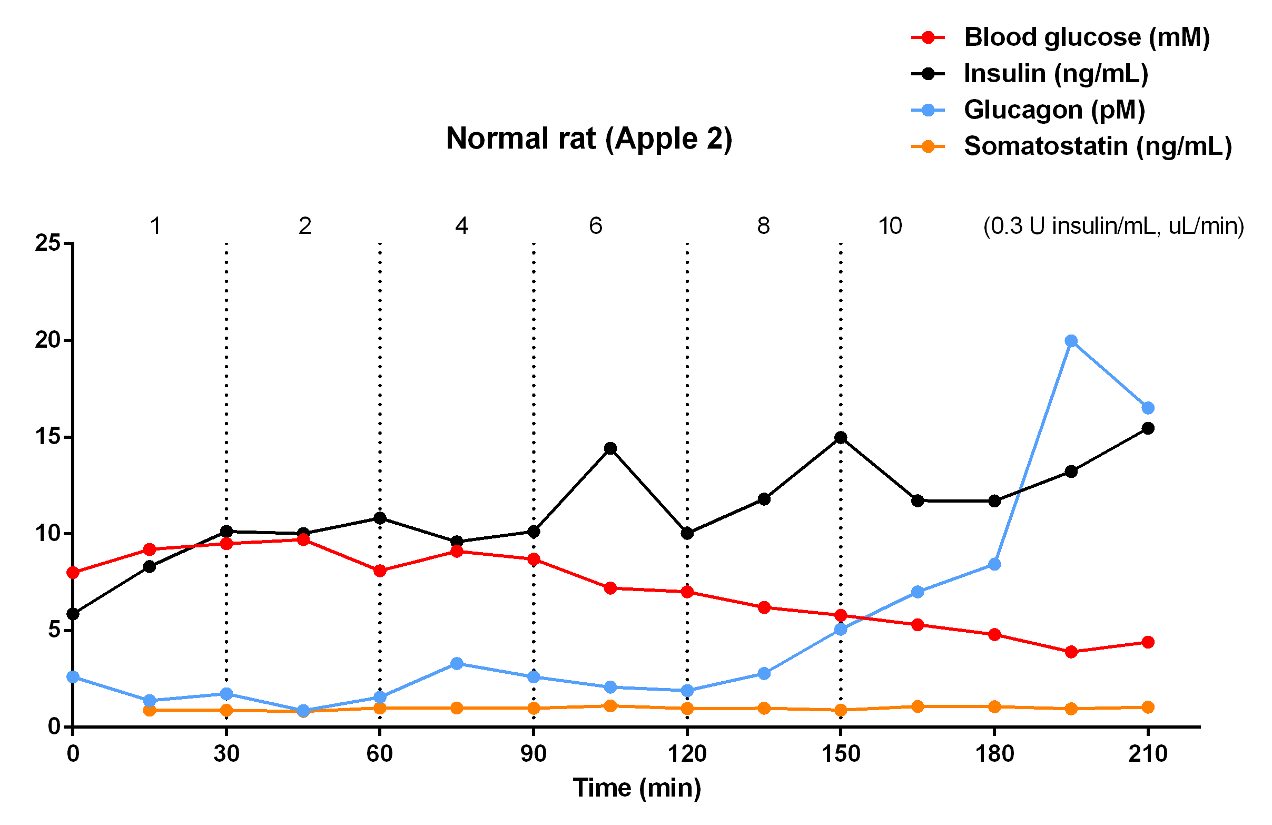
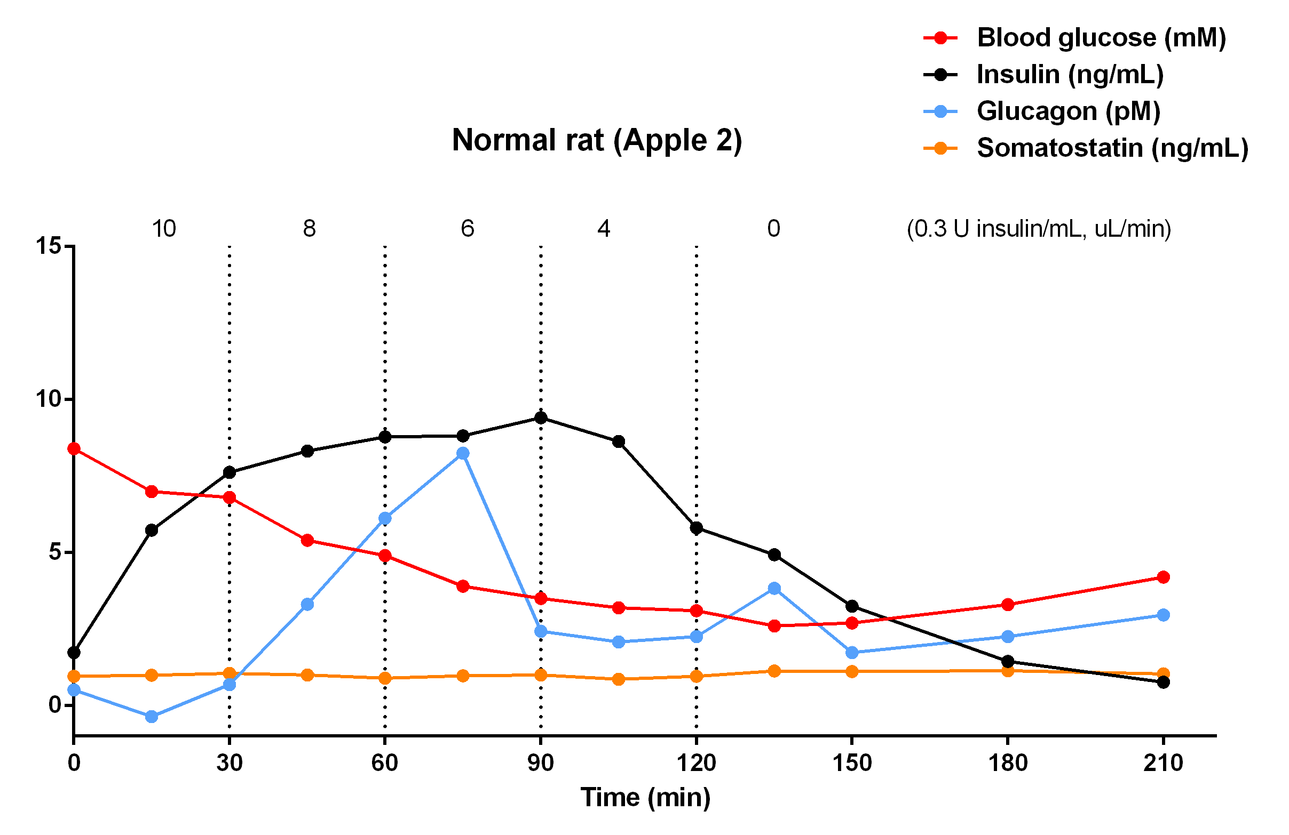
Insulin clamp of rats

Slide 2
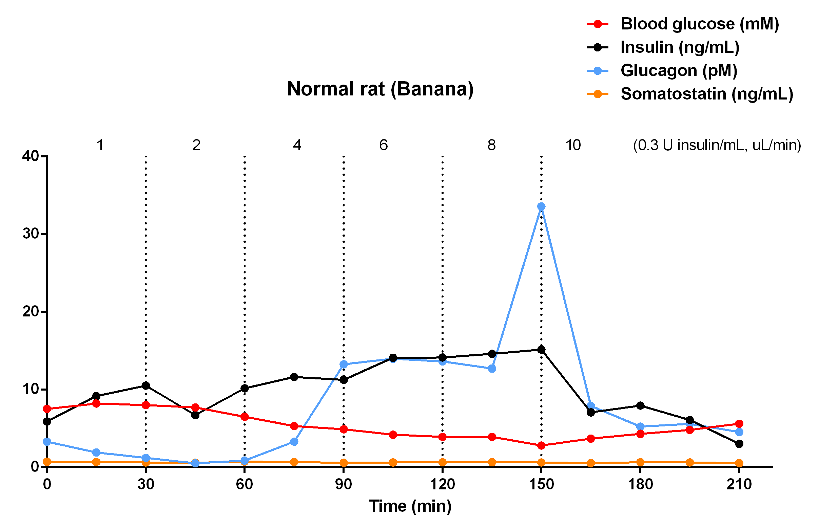
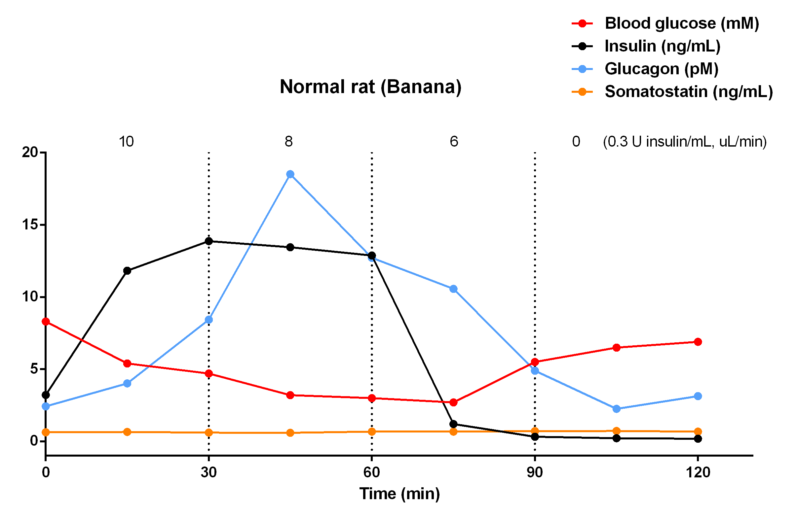
Insulin clamp of rats

Slide 3
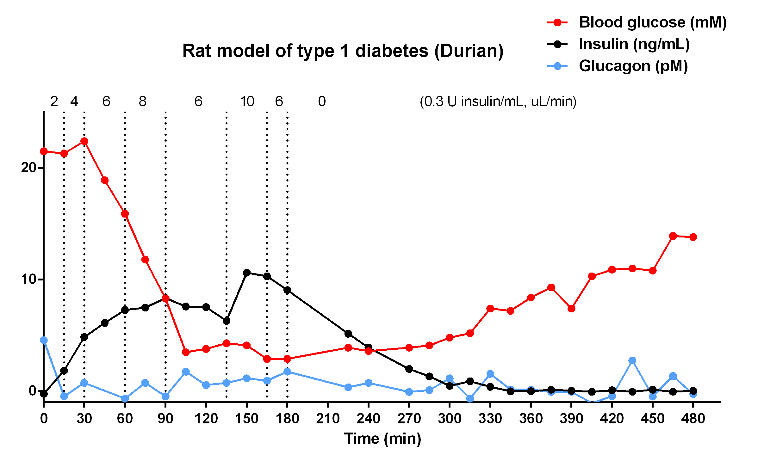
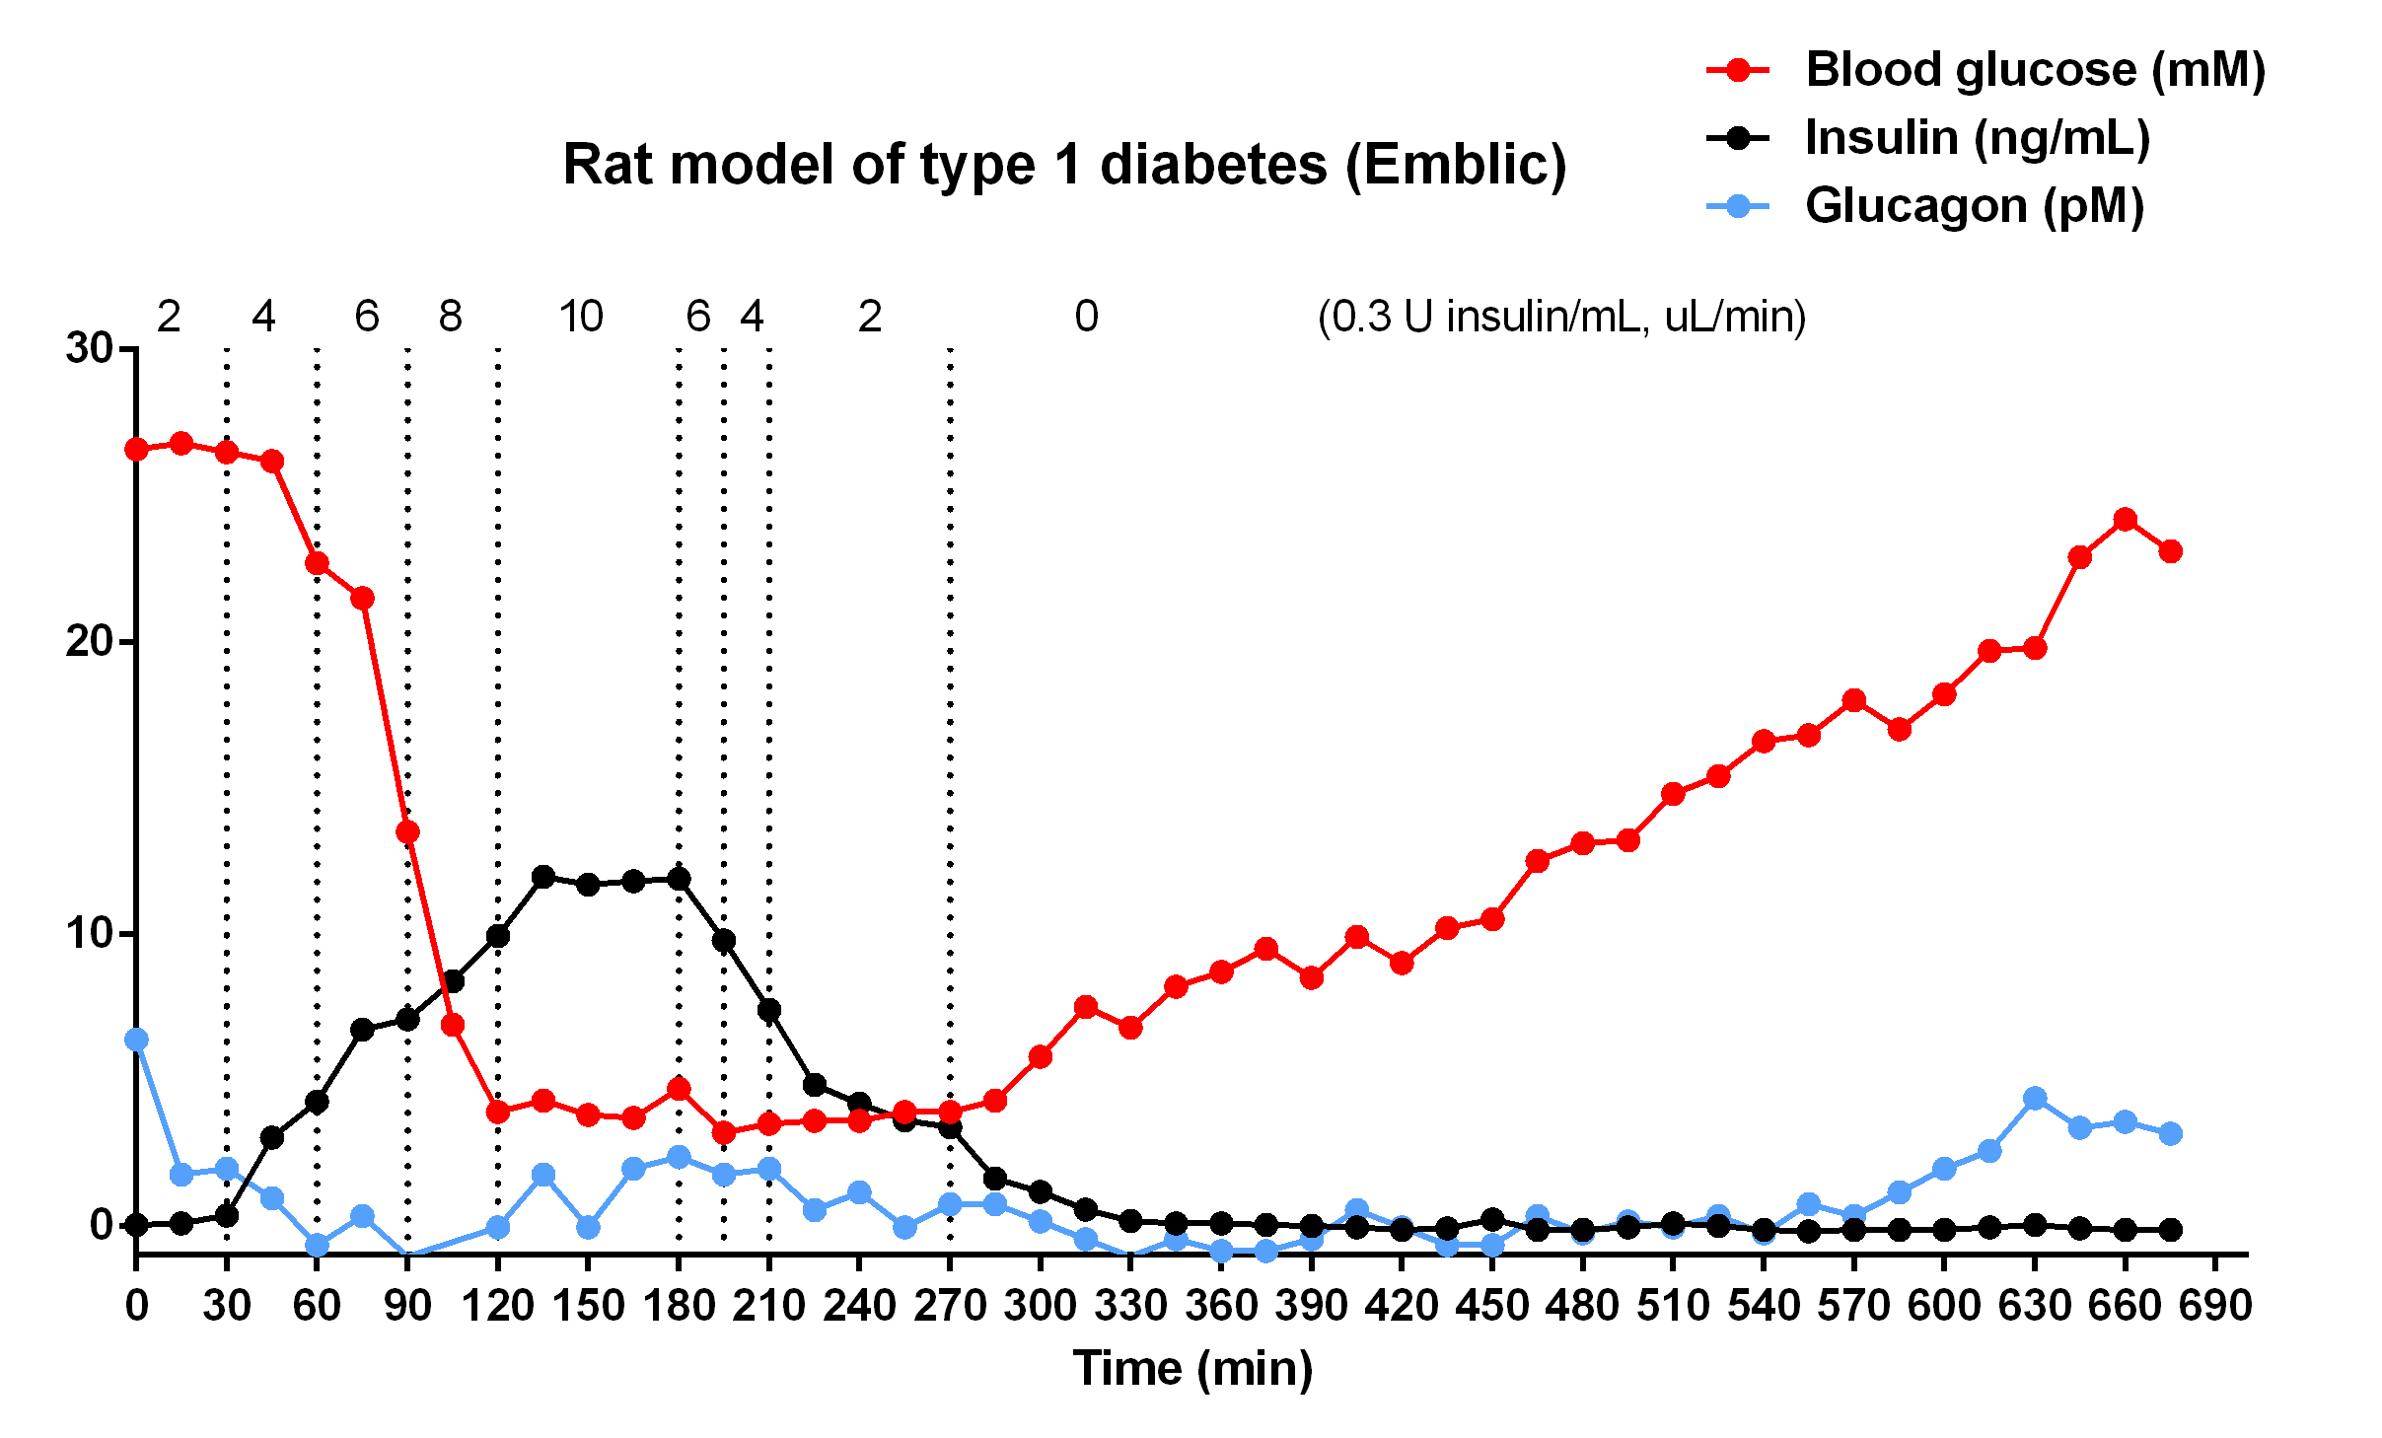
Insulin clamp of rats (T1 diabetes)

Slide 4
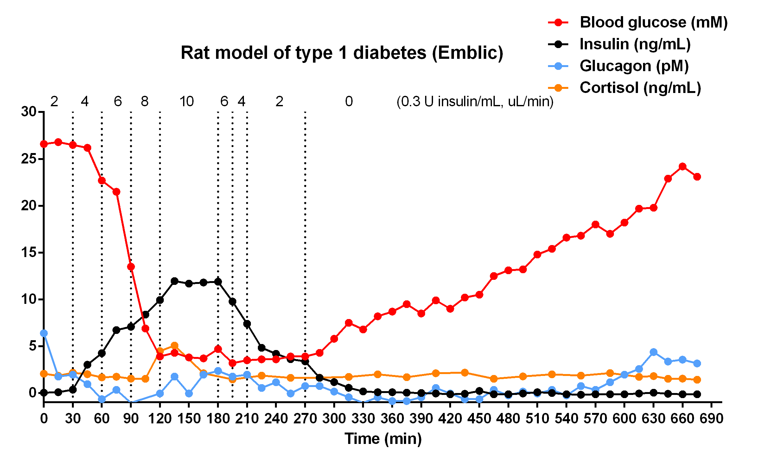
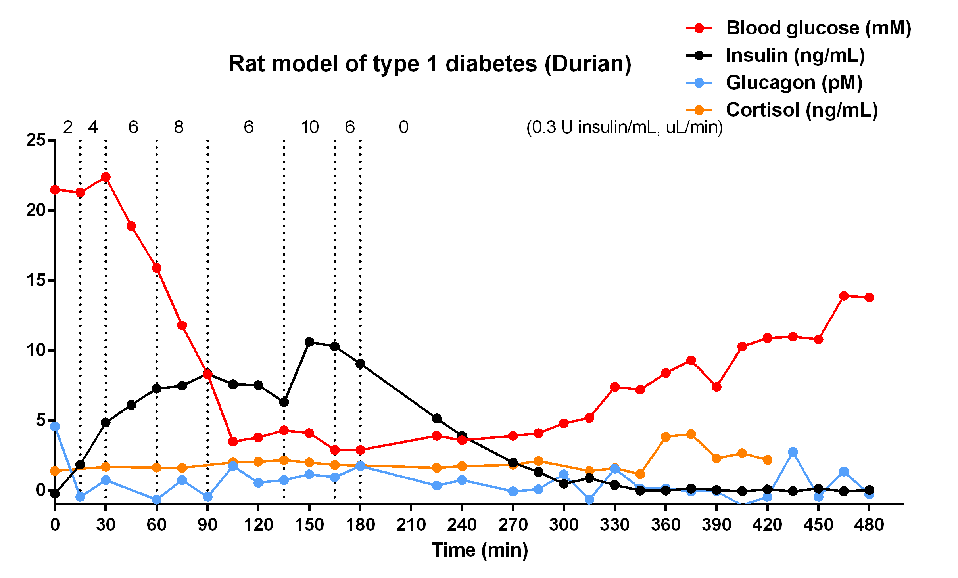
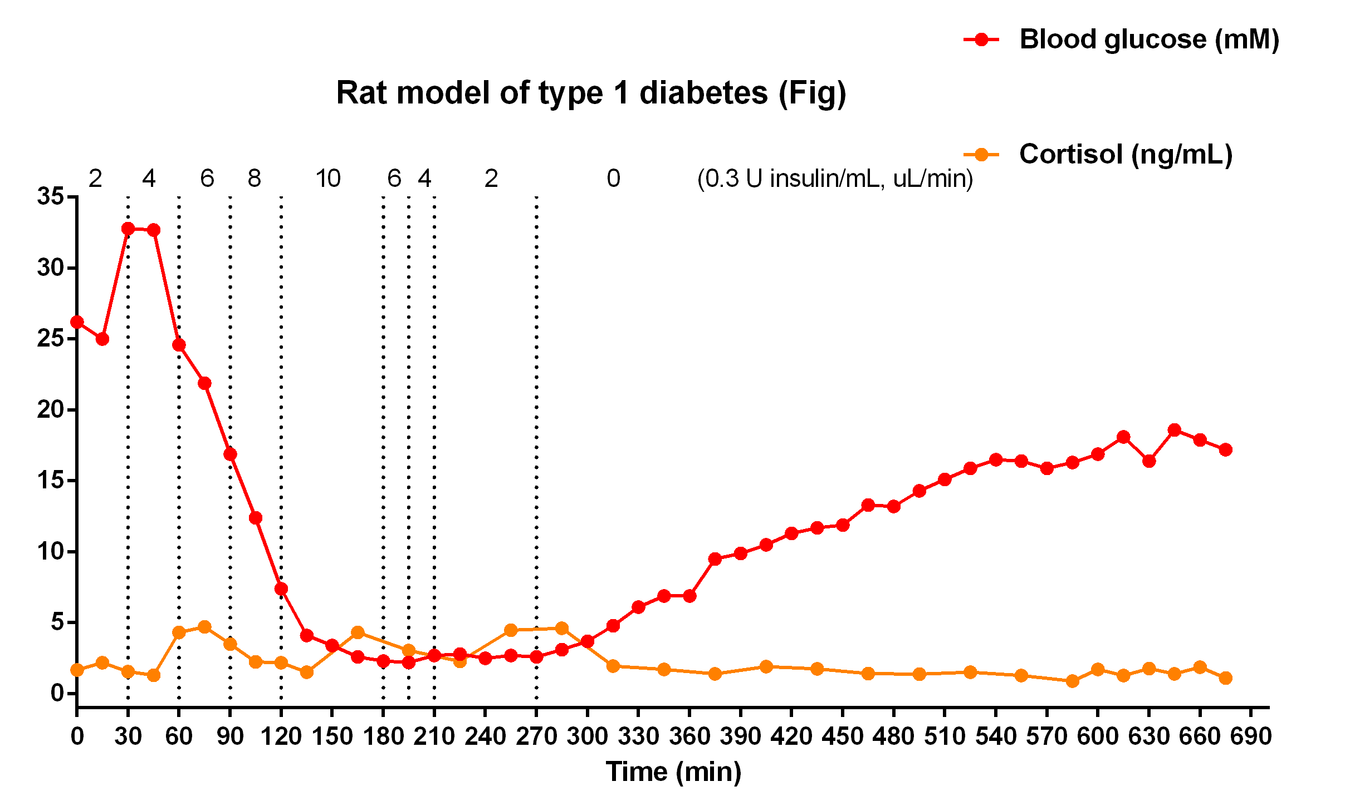
Insulin clamp of rats (T1 diabetes)
Add cortisol（皮质醇）

Slide 5
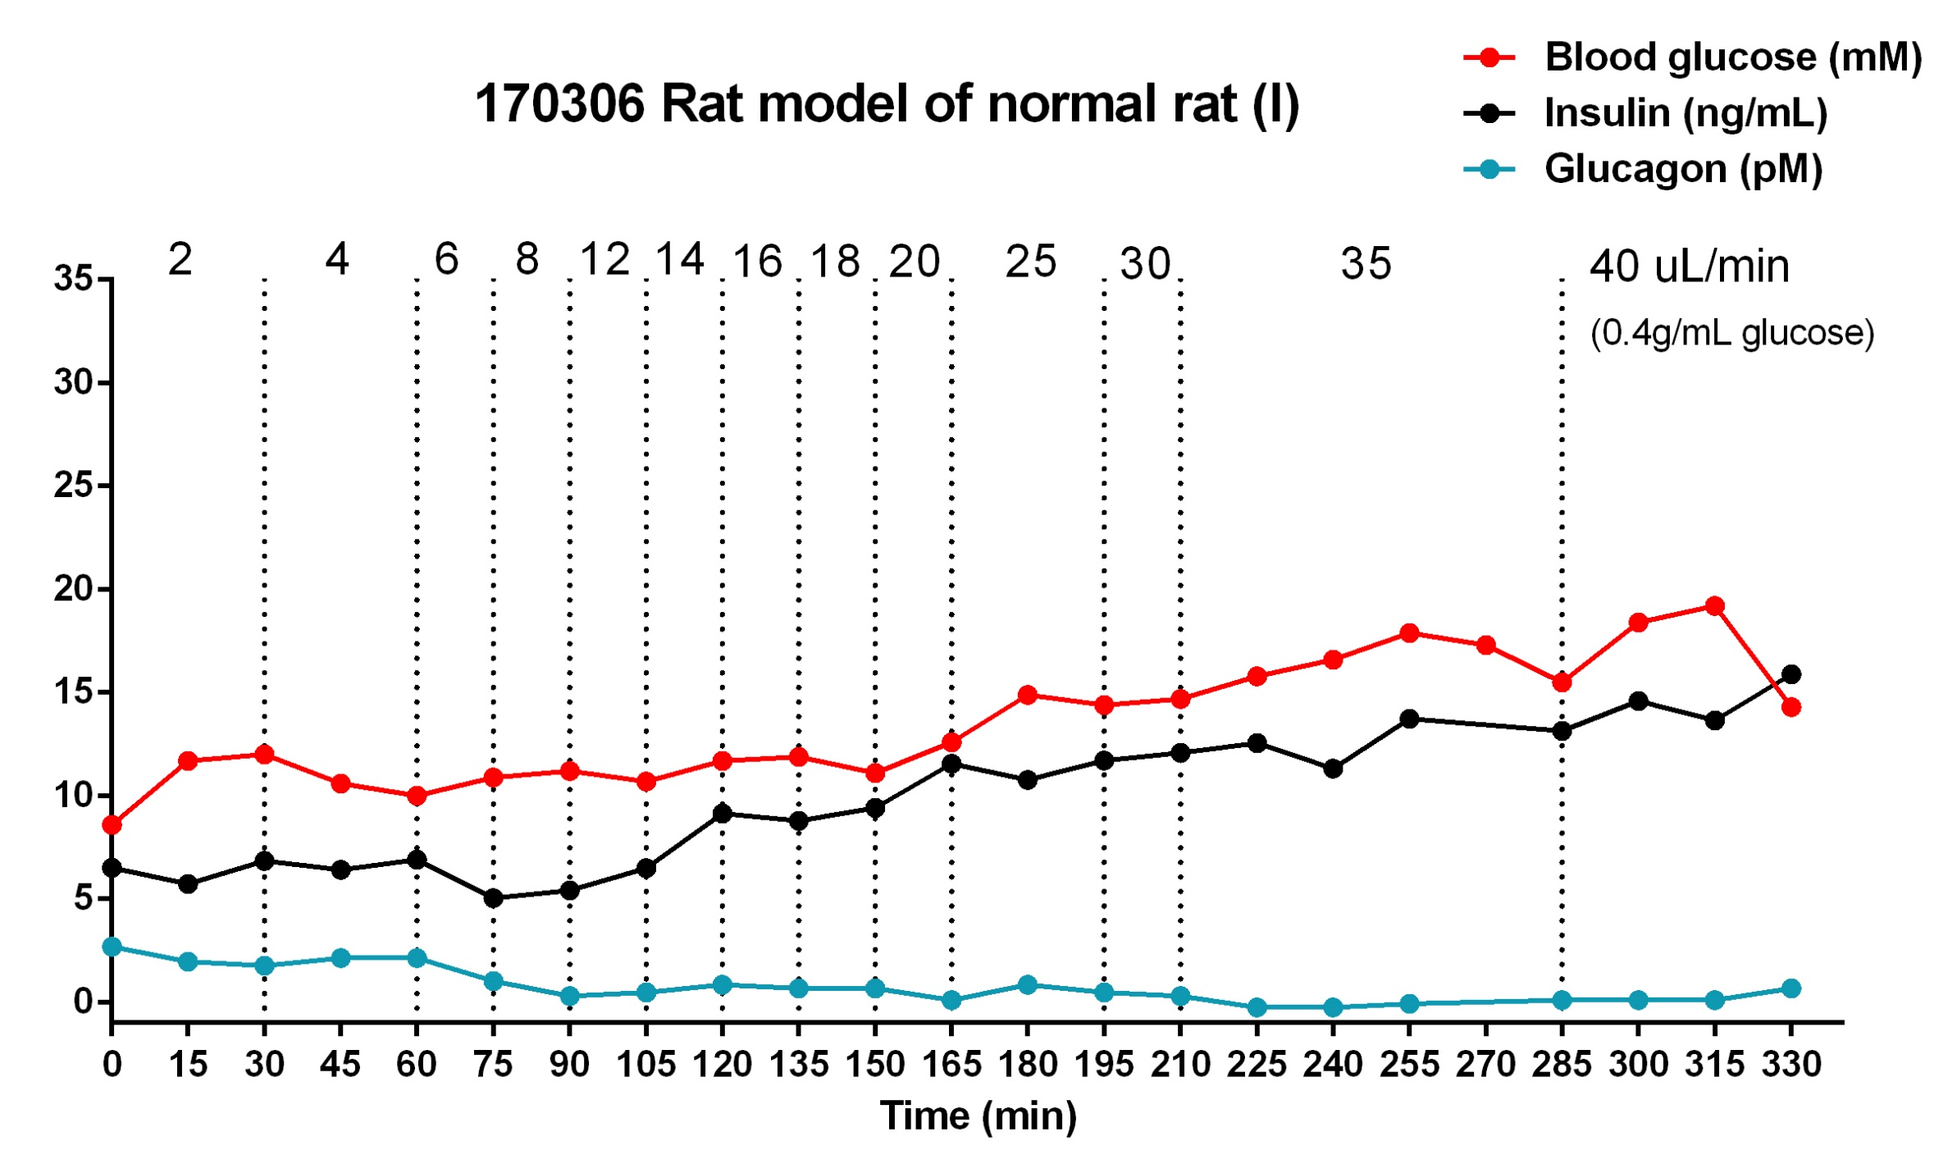
20170306-08 Normal rat

Slide 6
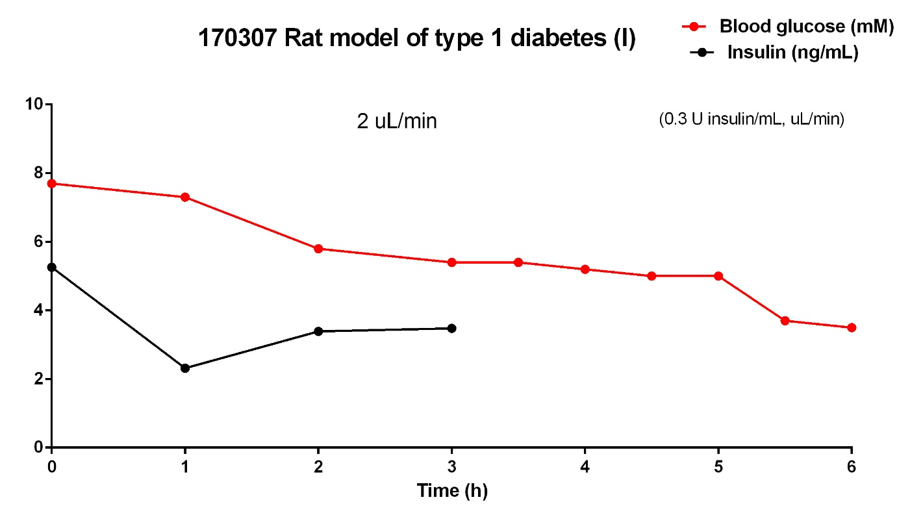
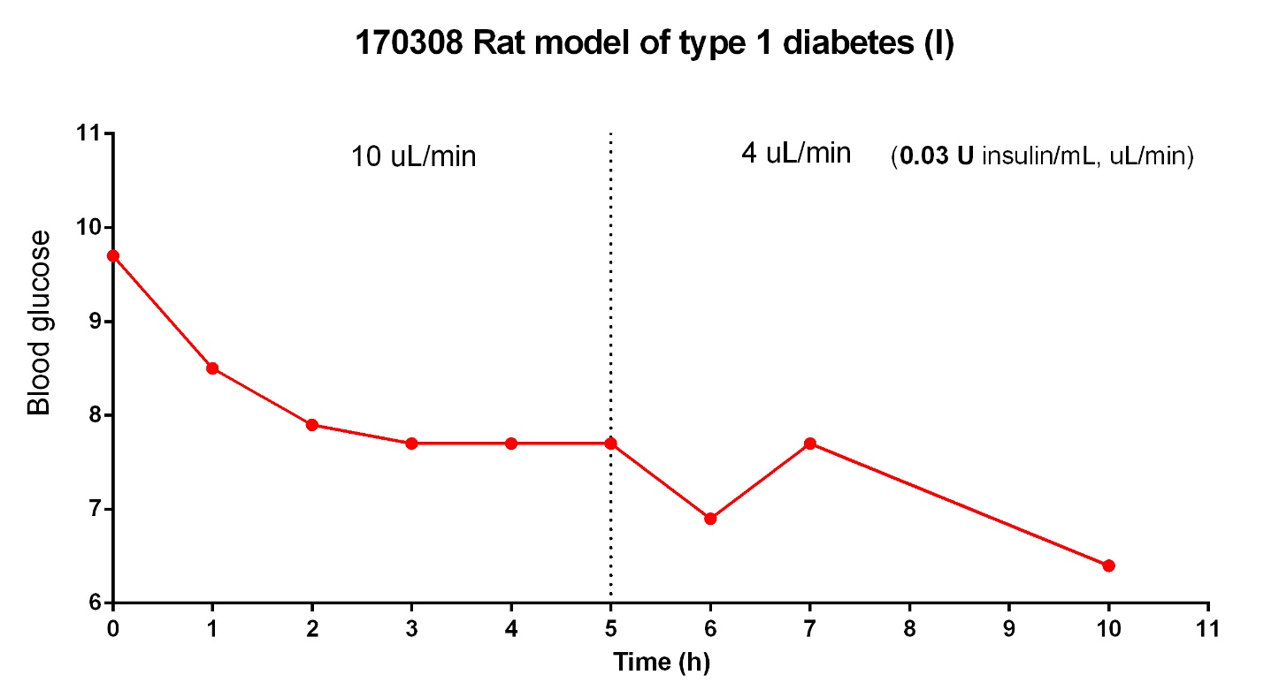
20170306-08 Normal rat

Slide 7
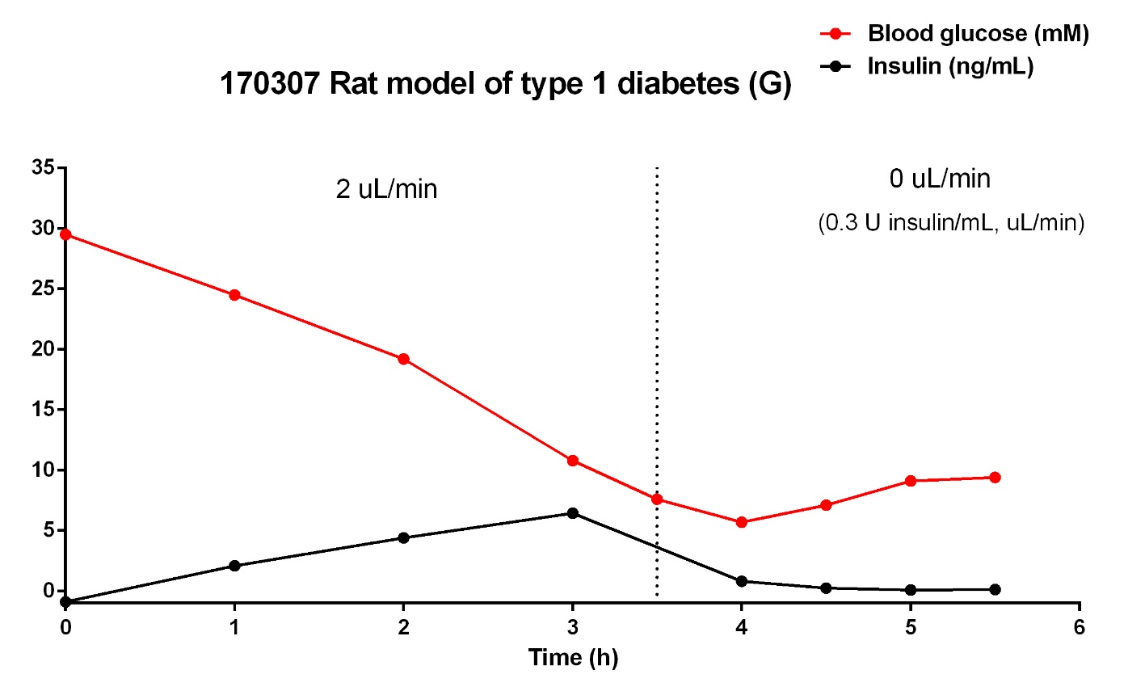
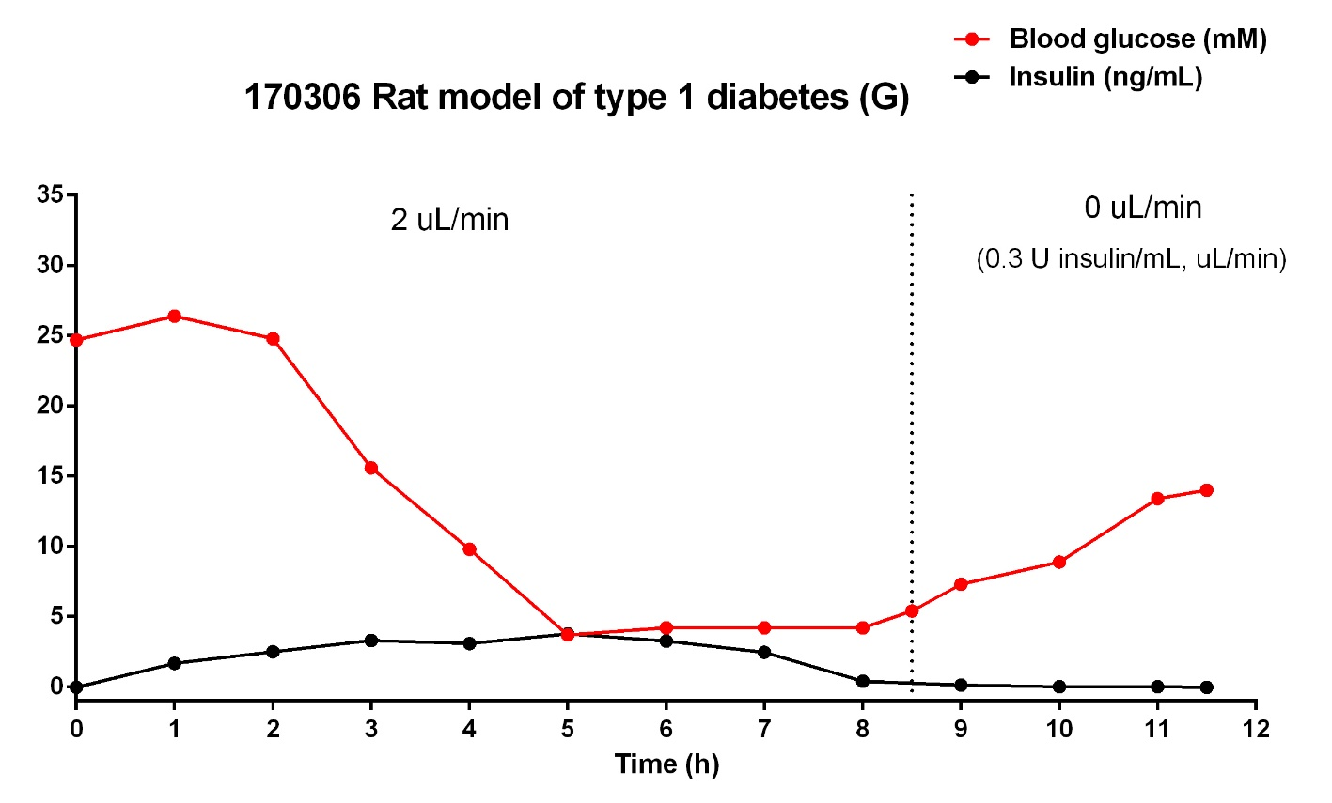
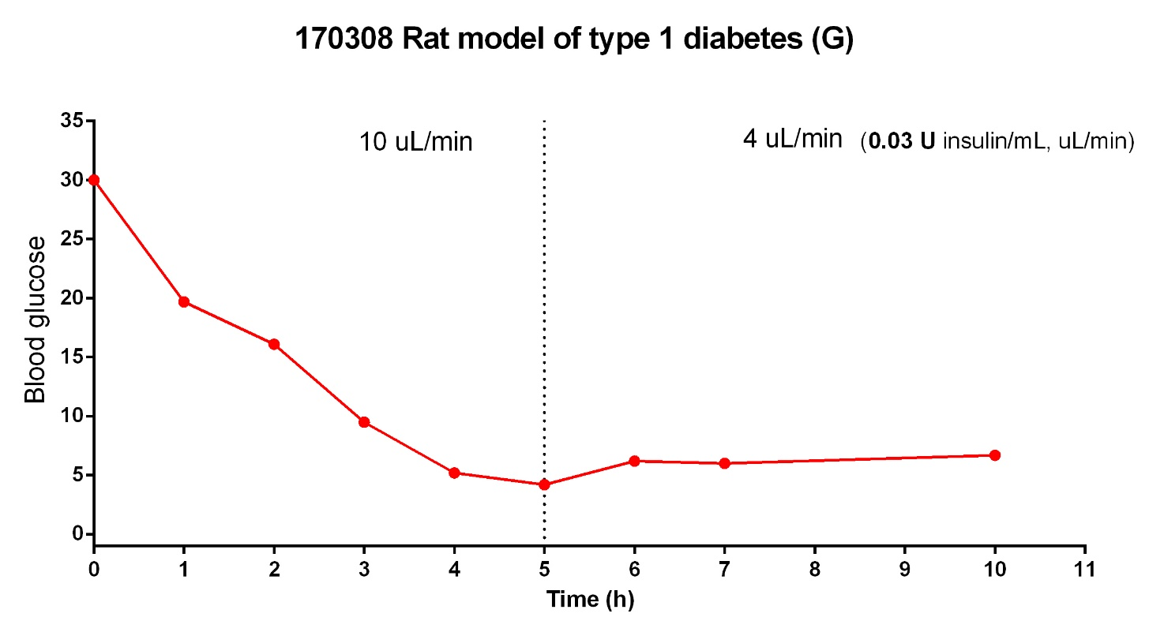
20170306-08 T1 rat
0304打的STZ 65mg/kg体重
出现的问题：
1.一个低的胰岛素灌注速率确实对应稳定的胰岛素浓度，
但该胰岛素浓度在很长时间内对应不断下降的血糖。最终
对应一个稳定的低血糖。

Slide 8
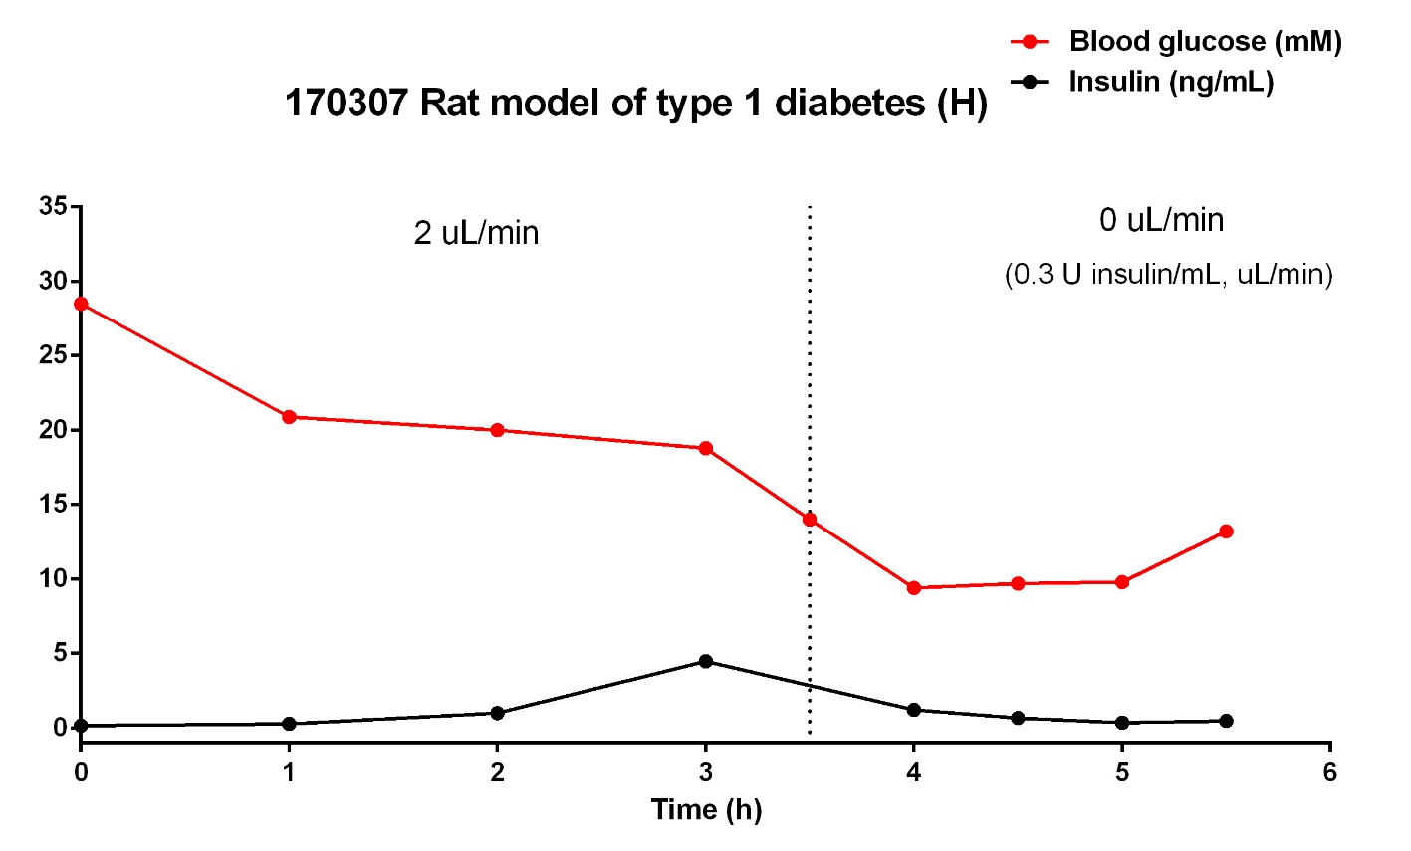
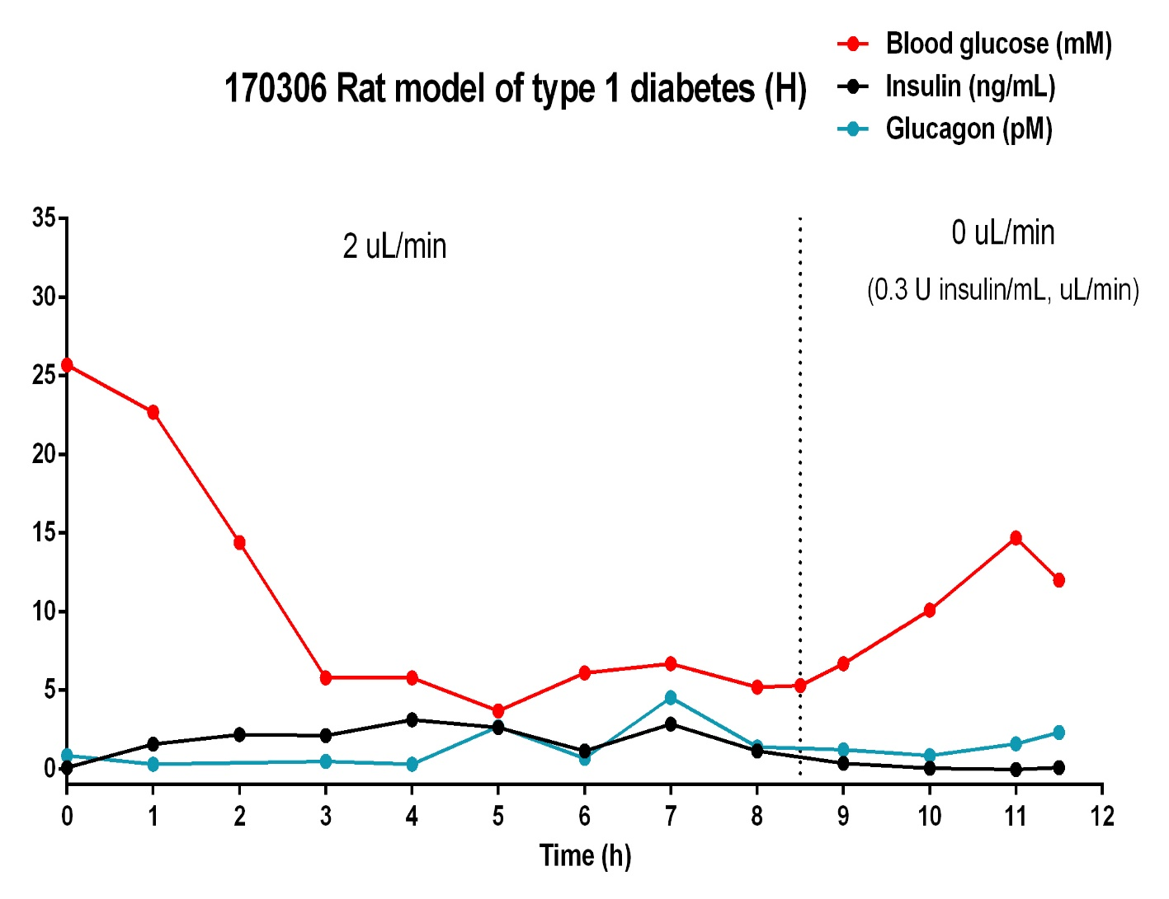
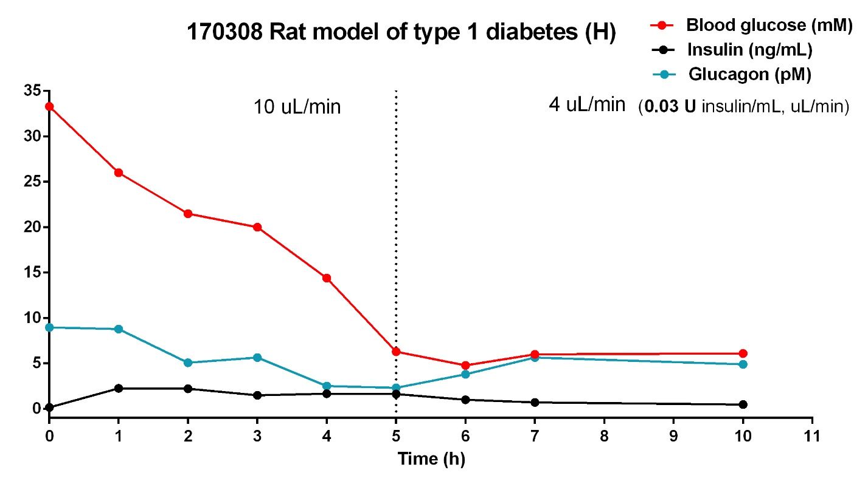
20170306-08 T1 rat
0304打的STZ 65mg/kg体重
0308比0306 basal glucagon高了很多
0308出现血糖降低glucagon也降低，当将insulin速率降低时，
Glucagon 有所回升。
3. 与normal相比，低糖是T1 glucagon并没有显著上升。

Slide 10
20170421 跟之前实验不同：
R型胰岛素
灌注速率不变，改变insulin浓度

Slide 11
20170422

Slide 12
20170424

Slide 13
20170425

